Slide 1
КЛАССНЫЙ ЧАС
"Поговорим о дружбе"

Slide 2
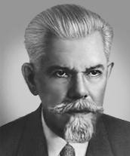
Дружба - это...
близкие отношения, основанные на взаимной привязанности, доверии, духовной близости, общности интересов.
«Толковый словарь
русского языка"
С.И.Ожегова:

Slide 3
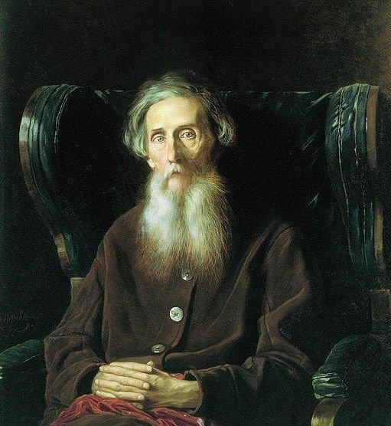
Дружба - это...
бескорыстная стойкая приязнь
«Толковый словарь"
В.И.Даля:

Slide 4
ОТЛИЧАЙ ПОНЯТИЯ
человек, близкий вам по духу, по убеждениям, на которого можно во всем положиться, доверить свои тайны
ДРУГ
человек, близкий вам по роду занятий, деятельности, по условиям жизни.
ТОВАРИЩ
человек, с которым у вас сложились хорошие, простые, но не совсем близкие отношения.
ПРИЯТЕЛЬ
человек, с которым вы просто здоровайтесь.
ЗНАКОМЫЙ

Slide 5
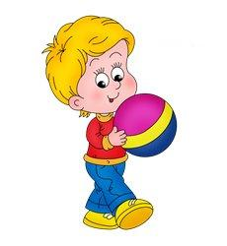
НАСТОЯЩИЙ ДРУГ -
скромный
злой
завистливый
доброжелательный
равнодушный
общительный
хвастливый
отзывчивый
добрый
жадный

Slide 6
Притча «ПЕСОК И КАМЕНЬ»
Как-то два друга много дней шли в пустыне.
Однажды они поспорили, и один из них сгоряча дал пощёчину другому. Его
друг, почувствовал боль, но ничего не сказал. Молча, он написал на песке:
«Сегодня мой самый лучший друг дал мне пощёчину».
Друзья продолжали идти, и через много дней нашли оазис с озером, в
котором они решили искупаться. Тот, который получил пощёчину, едва не
утонул и его друг его спас. Когда он пришёл в себя, то высек на камне:
«Сегодня мой самый лучший друг спас мне жизнь».
Первый спросил его: – Когда я тебя обидел, ты написал на песке, а теперь
ты пишешь на камне. Почему?
И друг ответил: – Когда кто-либо нас обижает, мы должны написать это на
песке, чтобы ветер мог стереть это. Но когда кто-либо делает что-либо
хорошее, мы должны высечь это на камне, чтобы никакой ветер не смог бы
стереть это.
Научись писать обиды на песке и высекать радости на камне.

Slide 7
Настоящий друг - это...
тот, кто тебя уважает, кто помогает в трудную минуту;
тот, что не льстит тебе, а говорит правду о твоих недостатках;
тот, кто помогает бескорыстно;
тот, кому ты доверяешь;
тот, с кем ты можешь быть откровенным;
тот, на кого можно положиться;
тот, кто не бросит в беде;
тот, кто умеет хранить тайны.

Slide 8
Пословицы о дружбе
Старый друг лучше
новых двух.
Дерево живет корнями, а человек –
друзьями.
Не имей сто рублей, а
имей сто друзей.
Дружба не гриб, в лесу
не растёт.
Платье лучше новое, а
друг старый.
Человек без друзей, что дерево
без корней.
Друга ищи, а найдешь –
береги.
Дружба крепка не лестью, а
правдой и честью.
Дружба как стекло:
разобьёшь – не сложишь.
Скажи мне кто твой друг,
и я скажу кто ты.

Slide 9
Ситуация
Друга на деньги не купишь
Друг познаётся в беде
Друга иметь – себя не жалеть
Кто друга в беде покидает, тот сам в беду попадает

Slide 10
Одинаковые
Жили две неразлучные подружки. Обе они походили друг на друга. Обеих мамы одевали в одинаковые платьица, обе учились только на пятерки.
- Мы во всём, во всём одинаковые, - с гордостью говорили девочки.
Но однажды Соня (так звали одну из девочек) прибежала домой и похвасталась маме:
- Я получила по математике пять, а Вера только тройку. Мы стояли уже не одинаковые…
Мама внимательно посмотрела на дочку, потом сказала грустно:
- Да ты стала хуже…
- Я? – удивилась Соня – но ведь тройку получила не я!
- Тройку получила Вера, но она получила её, потому что на днях болела. А ты обрадовалась, а это значительно хуже!

Slide 11
Ситуация 1
Знакомьтесь: Даша и Маша. Даша уже 2 часа делает уроки, к ней приходит ее подруга.
М а ш а: Гулять пойдешь?
Д а ш а: Я задачу по математике не
решила. Никак не получается Ещё и
сочинение по русскому писать!
М а ш а: Да не переживай! Я всё решила,
как всегда, дам списать!
Д а ш а: О! Йес! Ты настоящая подруга!

Slide 12
Ситуация 1
Как вы считаете, можно ли назвать
Машу настоящей подругой?
Как бы вы поступили на месте
Маши?

Slide 13
Ситуация 2
На самостоятельной по математике Сергей обнаружил, что в ручке закончилась паста.
Сергей: Ой, паста закончилась!
Антон: А у меня запасная ручка есть!
Сергей: Будь другом, дай, а то мне пару влепят!
Антон: А что ты мне за это дашь?
Сергей: Ну, денег дам, сколько
ручка стоит.
Антон: Да зачем мне твои копейки?
Будешь за меня дежурить по
классу всю неделю! Годится?
Сергей: Да ладно, давай уж!

Slide 14
Ситуация 2
Как вы считаете, Антон поступил
как настоящий друг?
Как бы вы поступили
на месте Антона?

Slide 15
Ситуация 3
Гриша и Вова – друзья. Вова сидит возле окна, а Гриша возле двери. Они любят играть футбол на переменах. Для этого Гриша приносит из дома мячик для тенниса.
Вова: Гришка, мячик принес?
Гриша: Конечно!
Вова: Давай пас!
Гриша: Лови!
Вова: К сожалению, я не смог поймать мяч и он угодил в окно.
Кл. рук: Так-так! Кто разбил стекло?
Вова: Это он бросил. Я тут ни при чем!
Кл. рук: Ты бросил мяч?
Гриша: Ну, я.
Кл. рук: Давай дневник! Получишь выговор! Еще и родителей твоих приглашу, чтобы вставили стекло! Безобразие! (Уходит)
Вова: Ну, что в футбол играть будем?
Гриша: Да нет, что-то не хочется!

Slide 16
Ситуация 3
Как вы думаете, почему Грише расхотелось играть в футбол?
Как вы считаете, Вова поступил
как настоящий друг?
Как бы вы поступили на месте Вовы?

Slide 18
Как поддерживать дружеские отношения?
Проявляйте интерес к заботам и увлечениям друга.
При возникновении конфликтных ситуаций старайтесь решать их совместно.
Не давайте советов, а помогайте другу найти решение.
Умейте отстаивать собственные интересы.
Для человека много значит его имя: клички и обидные прозвища не лучший способ поддерживать дружбу.

Slide 19
Как поддерживать дружеские отношения?
Если вы хотите, чтобы вас понимали, объясняйте. К сожалению, мы часто ошибаемся, пытаясь понять мысли и чувства друг друга.
Не стесняйтесь переспрашивать, уточнять.
Выражайте свои чувства открыто, но старайтесь избегать оценок. Не старайтесь все слова и поступки человека оценивать только как «хорошие» и «плохие».
Помните: одну и ту же ситуацию два человека видят с разных точек зрения. Они могут воспринимать ее совершенно по-разному, каждый может быть прав по-своему.

Slide 20
Правила дружбы
уступать друг другу;
быть вежливым;
быть внимательным;
быть честным;
помогать друг другу;
не жадничать;
не злиться и не ссориться;
не обижать друга понапрасну;
уметь просить прощение.

